Slide 1

Что мы знаем о деньгах?
проект по истории

Slide 2
Наша цель:
- Сделать интересную историческую игру, про деньги.
Наша задача:
- Расширить кругозор, рассказав интересные факты про деньги и показав
аналогию на сегодняшние дни.
Обоснование выбора:
- Собственный интерес к данной теме.

Slide 3
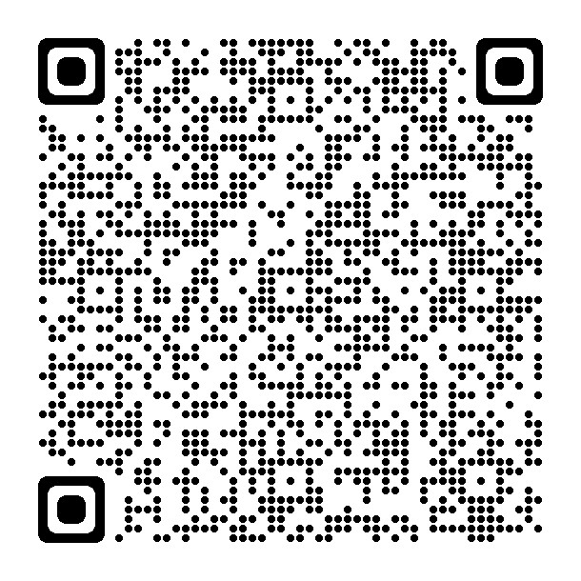

Slide 4
Спасибо за внимание!!!

